Slide 1

CASO DO MÊS
Janeiro 2024

Slide 2
Termoablação hepática de hepatocarcinoma por fusão TC/eco
<u>Carlos Senra</u> (Portugal)1; Diogo Rocha (Portugal)1; Tiago Pereira (Portugal)1,2; Pedro Sousa (Portugal)1
Carlos Senra¹; Diogo Rocha¹; Tiago Pereira ^{1,2}; Pedro Sousa¹
1 - CHVNG/E; 2 - Trofa Saúde

Slide 3
História Clínica
Homem de 63 anos com cirrose hepática e antecedentes de 3 hepatocarcinomas hepáticos tratados por termoablação entre 2018 e 2020, sem evidência de recidiva nos sucessivos exames de follow-up.
Em TC de rotina de Dezembro de 2020 é observada ”de novo” uma lesão hipervascular com 32mm no plano cranial do segmento VII adjacente a loca de ablação prévia, com discreto wash-out compatível com hepatocarcinoma (LI-RADS 5).

Slide 4
Plano Terapêutico
Em consulta de grupo muldisciplinar de patologia hepato-bilio-pancreático decide-se tratamento por termoablação percutânea.
No dia da realização do procedimento verificou-se que a lesão não era visível por ecografia, impedindo a realização do procedimento, pelo que se optou por realizar a ablação por Fusão TC/Ecografia.

Slide 5
Resultados obtidos
– Imagem pré-procedimento

Slide 6
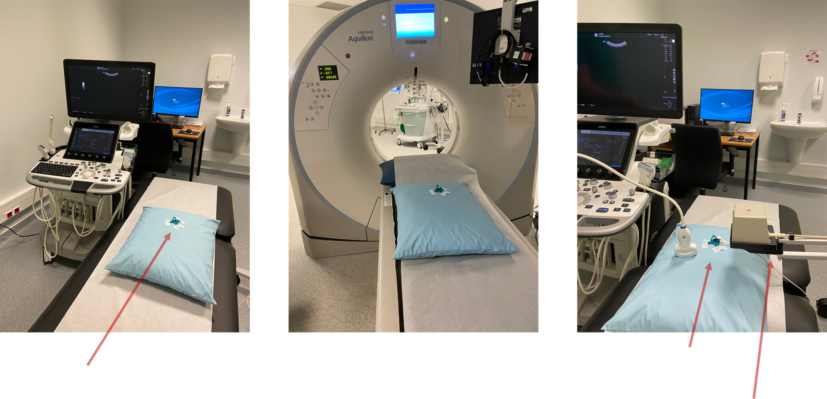
Resultados obtidos
– Termoablação por fusão
É colocado um localizador plástico na superfície do doente, o mais próximo possível da ”lesão alvo”.
Imediatamente depois, o doente realiza um TC sem contraste com o localizador já posicionado
O doente regressa à sala de termoablação com o localizador, onde é colocado o braço de localização acoplado ao ecógrafo, sendo criada a imagem de fusão com marcação da “lesão alvo”.

Slide 7
Resultados obtidos
– Termoablação por fusão
Com antena Emprint foi realizada ablação por micro-ondas (100w) durante 5min e 30s.
É colocado um localizador plástico na superfície do doente, o mais próximo possível da ”lesão alvo”.
Imediatamente depois, o doente realiza um TC sem contraste com o localizador já posicionado
O doente regressa à sala de termoablação com o localizador, onde é colocado o braço de localização acoplado ao ecógrafo, sendo criada a imagem de fusão com marcação da “lesão alvo”.

Slide 8
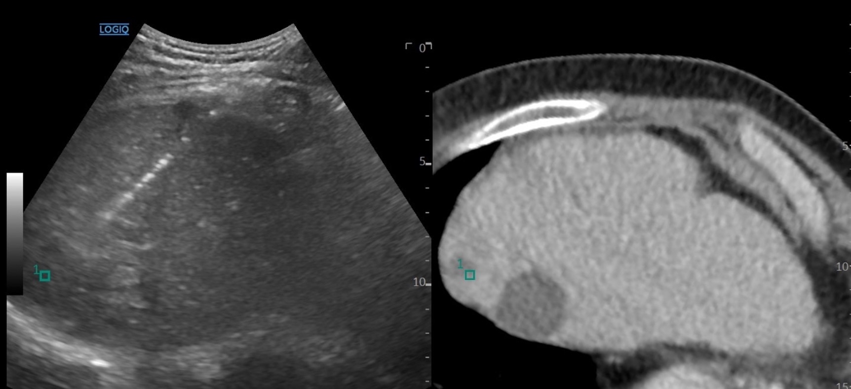
Resultados obtidos
– Termoablação por fusão
Imagem de fusão TC/Ecografia, com marcação da lesão alvo no TC (seta) e correspondência em tempo real na imagem de ecografia.

Slide 9
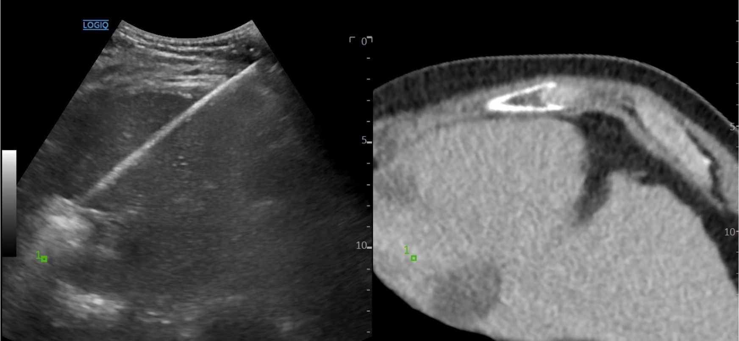
Resultados obtidos
– Termoablação por fusão
Imagem de fusão TC/Ecografia no final do procedimento de termoablação por micro-ondas (após 5min e 30s).

Slide 10
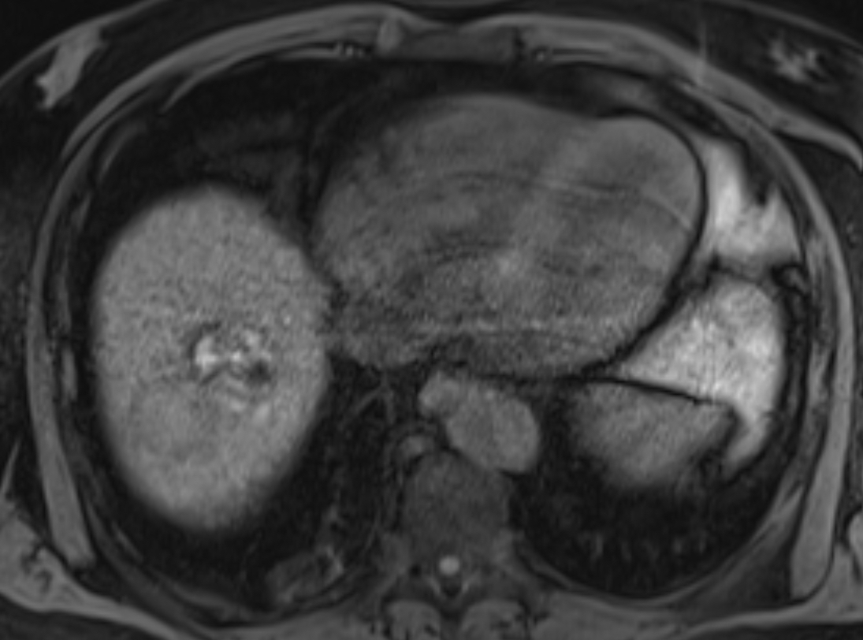
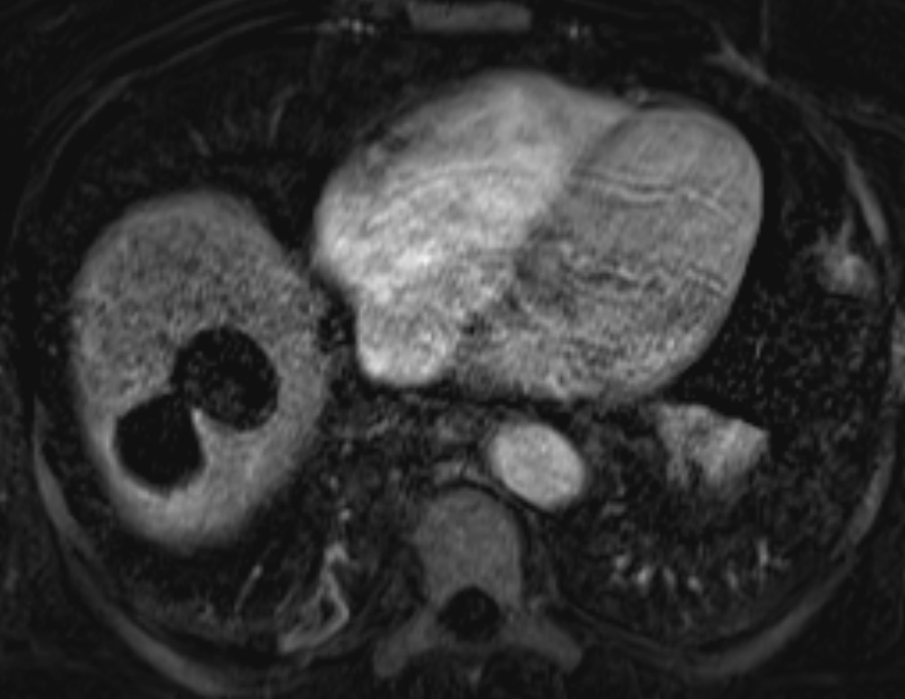
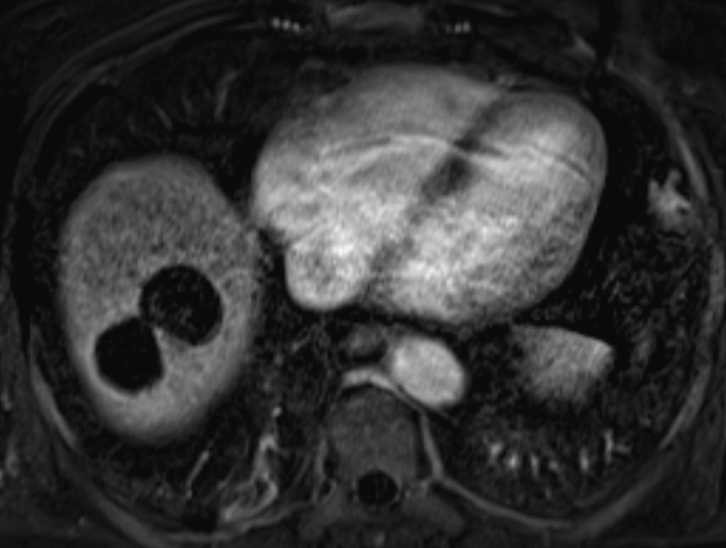
Follow-up – RM reavaliação
(após 1 mês)
T1 FS
Subtração 20s
Subtração 90s
LI-RADS TR Não Viável

Slide 11
Discussão
Frequentemente as lesões hepáticas candidatas a terapêuticas locais (ablação) não são visíveis por ecografia o que prejudica a sua abordagem guiada por esta técnica de imagem – necessário guiar por TC com uso de radiação ionizante e frequentemente com “abordagens” mais difíceis comparativamente à abordagem por ecografia (necessidade de atravessar pulmão, ... ) → sobretudo em lesões hepáticas em segmentos craniais (VII/VIII) tal como documentado no caso clínico apresentado;
A técnica de fusão TC/Eco representa assim uma via de “ultrapassar” esta limitação, tornando as lesões hepáticas “visíveis” de forma indireta na ecografia e permitindo a sua abordagem para terapêuticas locais.
Após ultrapassagem da curva de aprendizagem inerente a qualquer técnica/procedimento a fusão revela-se um método eficaz e com inúmeras vantagens face à abordagem por TC.

Slide 12
Take home messages
A técnica de fusão TC/Ecografia pode ser uma técnica útil e eficaz em doentes selecionados candidatos a procedimentos de termoablação e com lesões não visíveis por ecografia.
Neste caso apresentado, o uso de fusão não reduziu o sucesso do procedimento, sendo um LR-TR não viável em RM de reavaliação 1 mês após o procedimento.

Slide 13
Disclosures
Os autores confirmam que o caso não foi publicado previamente e que foi obtido consentimento informado.

